Slide 1
Communication promotionelle

Slide 2
La communication traditionnelle dans le point de vente
Le point de vente se distingue des autres vecteurs de communication dans la mesure où la communication opère dans un contexte d’achat de la part du client, qui pénètre le point de vente en vue de satisfaire des besoins quels qu’ils soient.
Le point de vente est un « média » de communication (au même titre que les médias traditionnels) puisqu’il peut influencer les variables comportementales du client.
La communication sur le point de vente s’appuie pour l’essentiel sur :
-La publicité (ou promotion) sur le lieu de vente, PLV
-L’information sur le lieu de vente, ILV
-La signalétique

Slide 3
L’extérieur du point de vente
L’extérieur du magasin inclut
-Le parking (nettoyé avant l’ouverture..)
-Les murs du point de vente
-La façade
-Les chariots
-Les drapeaux
-Les poubelles
Ces éléments sont des éléments de communication qui invitent à découvrir la surface de vente en signalant la nature de l’offre, les engagements, les marques de l’assortiment.

Slide 4
La signalétique
Celle ci est fondamentale dans la grande distribution, alimentaire ou spécialisée. Le magasin d’hier proposait une vente assistée : le client était passif, l’information et le conseil lui étaient donnés. Aujourd’hui le consommateur est actif, les vendeurs ont disparu, et le client fréquente librement les points de ventes, flânant parfois.
Le point de vente doit aider le client à trouver vite ce pour quoi il est rentré. La signalétique doit indiquer clairement et sans ambiguïté les rayons, univers, segments de produits.

Slide 5
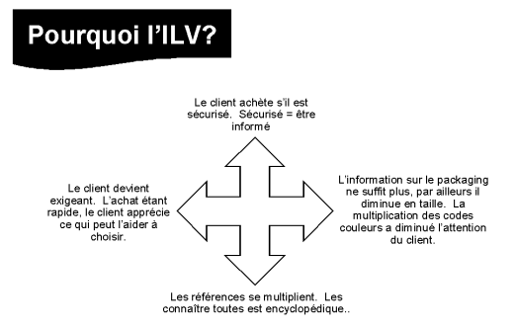
l’ILV
L’ILV informe objectivement le client en fournissant une réponse anticipée à ses questions. Elle peut prendre la forme d’affiche, de fiches, d’annonces micro….)

Slide 6
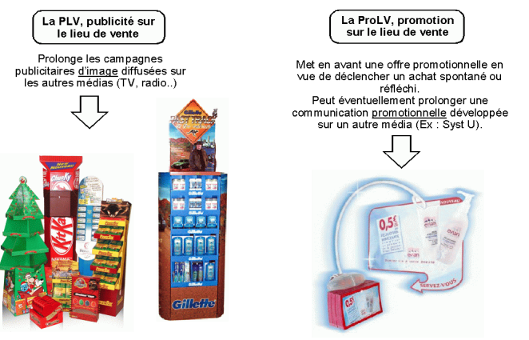
La PLV et ProLV

Slide 7
La PLV et ProLV
Avantages de la PLV et ProLV : le client peut désirer le produit et se trouve au même dans la surface de vente (à la différence d’un spot TV qui oblige à mémoriser le message).
Si le produit bénéficie d’une notoriété spontanée, cette notoriété relève du conscient, et est fortement réactivée par PLV et ProLV. Celles ci ont un rôle commercial d’occupation du terrain, expriment une présence forte aux yeux du consommateur.

Slide 8
Les autres supports
Présentoirs, kakemonos, stop-rayons, panneaux, affiches… L’information et la publicité sur le lieu de vente (ILV et PLV) fleurissent. Mais leur efficacité commerciale reste encore à démontrer.
L’impact des ILV et PLV sur les ventes varierait de + 0,5 % sur les stop-rayons à + 1,25 % pour les présentoirs en hypers et jusqu’à + 2,25 % pour l’affichage

Slide 9
LA PUBLICITE EN MAGASIN
Elle serait le media préféré, le plus utile, et celle qui déclenche le plus l’achat auprès de la clientèle
Les 18-24 ans, très enclins à la nouveauté, affectionnent des marques qui sont plus sujets à la concurrence, celles-ci misent donc sur la publicité sur le lieu de vente afin de se démarquer et de fidéliser le jeune client, généralement plus volatile. Les femmes, elles, se montrent plus sensibles à la théâtralisation, aux nouveautés ainsi qu’aux promotions.

Slide 10
Les vitrines classiques
La vitrine est un vecteur de communication privilégié. On communique avec le client de l’extérieur à partir d’un support matérialisé dans l’espace de vente.
Des vitrines « transparentes » qui permettent depuis l’extérieur de voir l’ensemble de la surface de vente et de l’offre disponible. C’est notamment le cas dans les centres commerciaux où les magasins disposent de larges baies vitrées qui limitent psychologiquement toute barrière

Slide 11
Le personnel
Vous l’oubliez trop souvent ! Le personnel (conseillers de vente et ELS) doivent renseigner le client en lui apportant aide et conseils. Tenue (propre !) et badge permettent aux clients d’identifier plus facilement le personnel. Personnel qui porte les vetements de la marque

Slide 12
Les nouvelles tendances de la communication dans le point de vente
Les QRCodes, les APPS et les Smartphones
Ces outils permettent de :
- Se localiser
- D’accéder à des avis de consommateurs
- D’obtenir des informations sur le produit
- D’accéder à des comparateurs de prix

Slide 13
Les nouvelles tendances de la communication dans le point de vente
Les tablettes
Les bornes WIFI

Slide 14
Les nouvelles tendances de la communication dans le point de vente
Les écrans LCD
Signalétique commerciale « Publicité numérique en magasin » – Un support publicitaire efficace qui tire parti d’écrans LCD grand format pour renforcer la communication avec le client. L’utilisation de vidéos et de spots publicitaires ciblés permet d’augmenter notablement la vente des produits recommandés. Les systèmes de signalétique commerciale représentent le futur de la publicité sur le lieu de vente (PLV) et sur bornes interactives et remplaceront les outils marketing de PLV traditionnels,

Slide 15
Les nouvelles tendances de la communication dans le point de vente
L’affichage des avis des consommateurs locaux
En GSS : les espaces de démonstration « touché-pris »
les vitrines électronique WIFI
Bornes interactives d’enquêtes

Slide 16
Evaluation de la communication dans le point de ventes
La communication dans le point de vente doit soutenir la théâtralisation et contribuer à développer une atmosphère propre aux achats impulsifs et au fun-shopping Elle doit également répondre à un besoin d’information croissant de la clientèle qui juge l’information préalable à l’achat comme un point « important » : il faut donc les « satisfaire »

